Slide 1
任务2 鸭的品种类型及识别

Slide 2
一、鸭的品种类型
1.肉用型
2.蛋用型
3.兼用型

Slide 3
一 鸭的品种类型
1.肉用型
外貌特征：体型大，身躯宽深，肌肉丰满，颈粗尾短，脚粗短，蹼宽而厚
生长特点：生长快、饲料利用率高、屠宰率高和肉质好

Slide 4
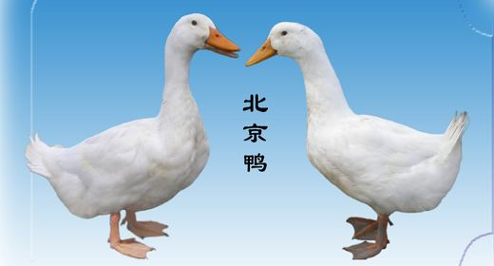
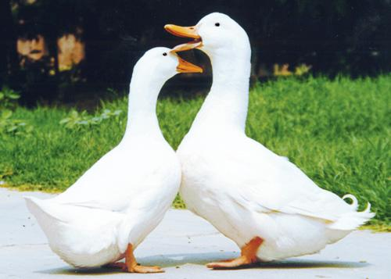
北京鸭
体型中等，体躯深长而结实。头较大，喙中等大小。

Slide 5
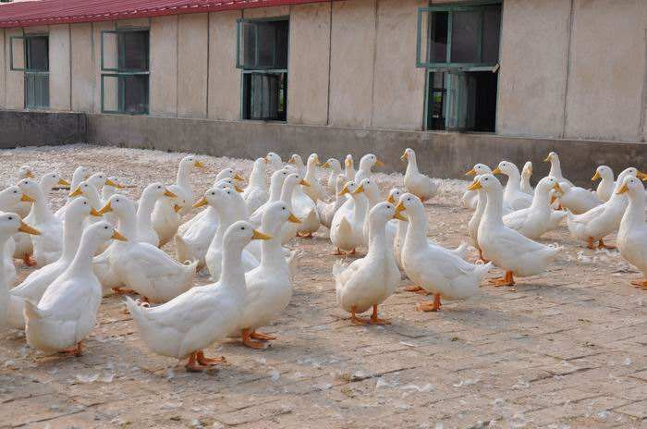

Slide 6
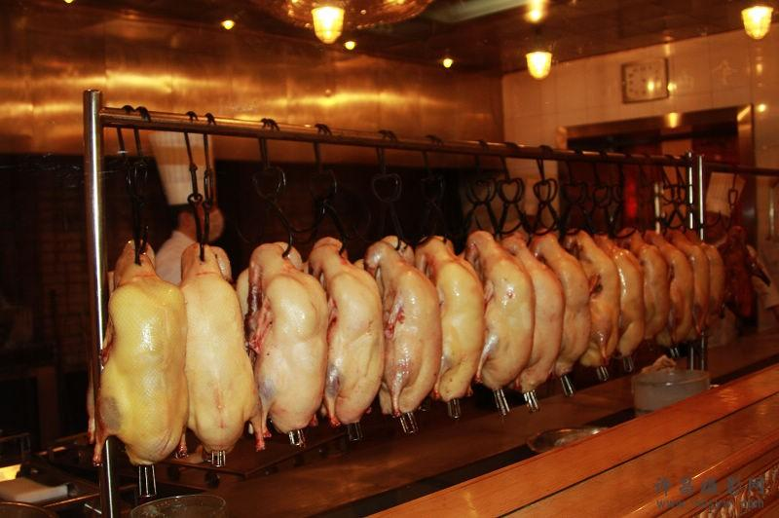
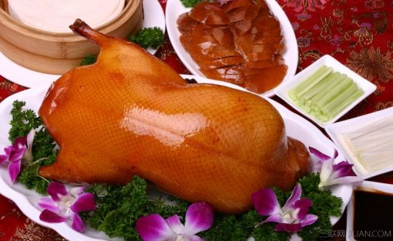
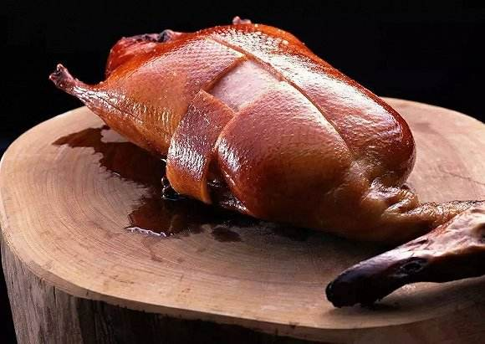

Slide 7
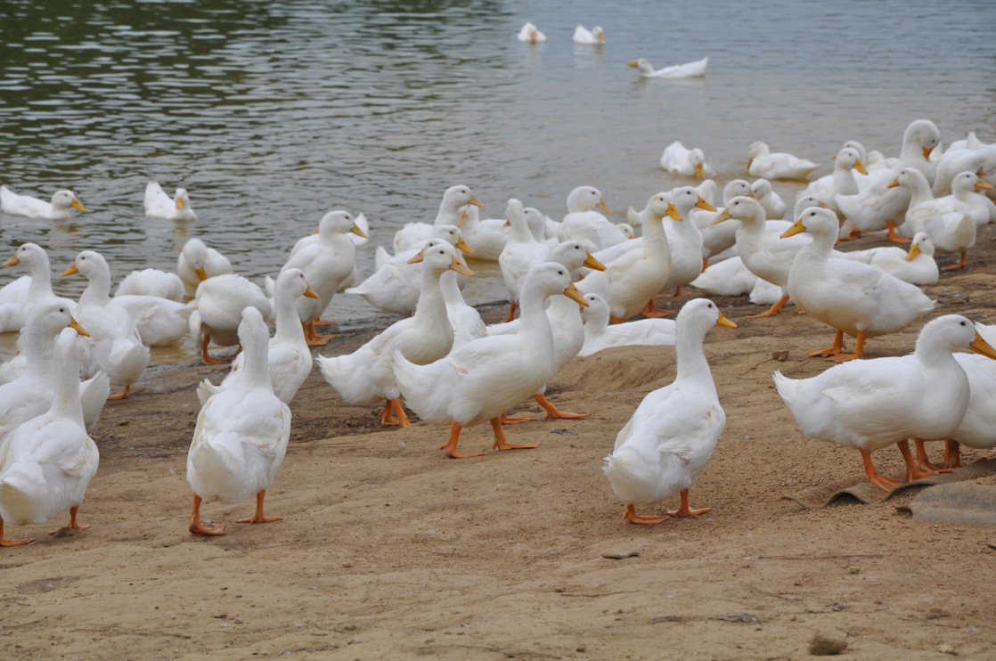
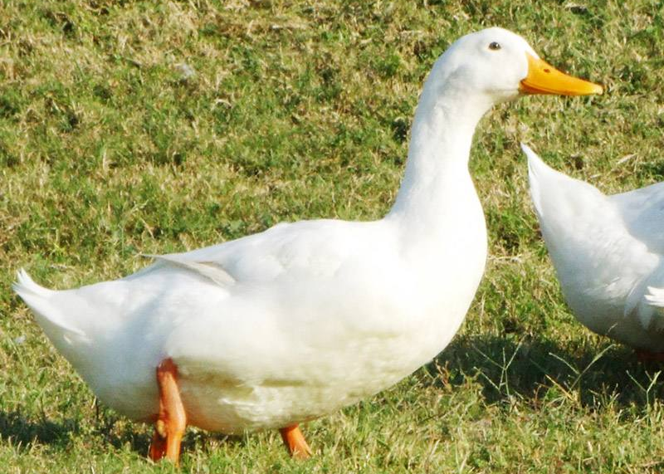
引进良种鸭
英国樱桃谷鸭
羽毛纯白，颈粗短，背宽而长，胸宽深，脚粗短，喙颈蹼橙黄色或橘红色。

Slide 8
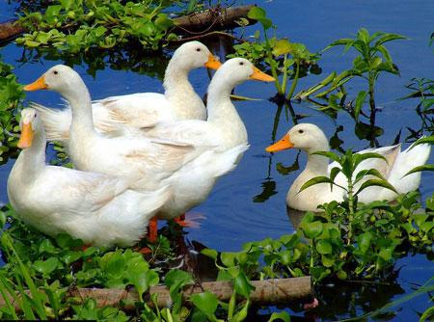
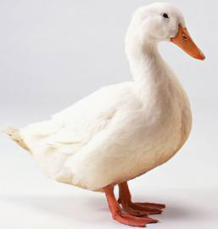
引进良种鸭
澳大利亚狄高鸭
羽毛纯白，颈粗长，背宽而长，胸宽深，脚粗短，喙颈蹼橙黄色或橘红色。

Slide 9
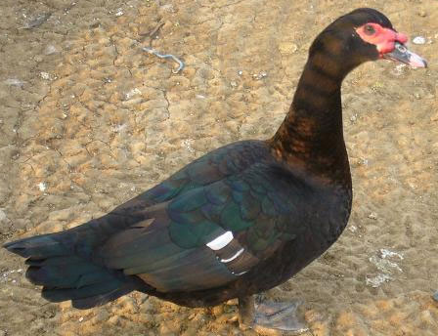
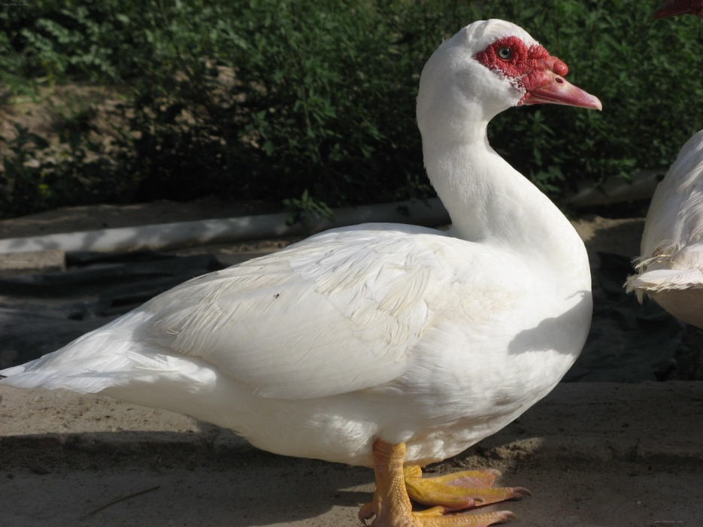
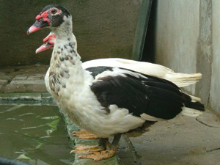
南美瘤头鸭（番鸭）
羽毛红、黑、黑白色，喙基和眼周围有皮瘤，体呈纺锤状。

Slide 10
一、 鸭的品种类型
2.蛋用型
外貌特征：体型较小，体狭长，颈细长，脚细，后躯发达，肌肉结实
生长特点：成熟早、产蛋多、耗料少、适应性强

Slide 11
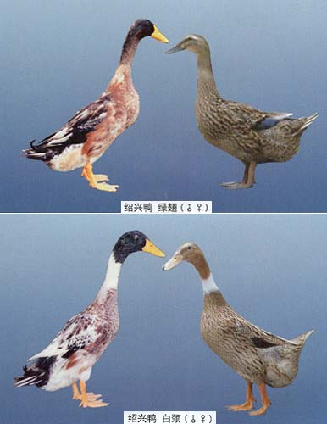
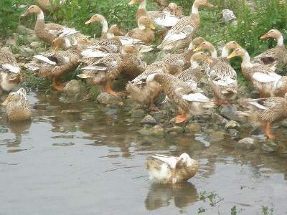
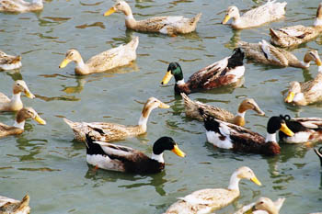
浙江绍兴鸭
结构匀称、紧凑、结实，是理想的蛋用鸭体 。

Slide 12
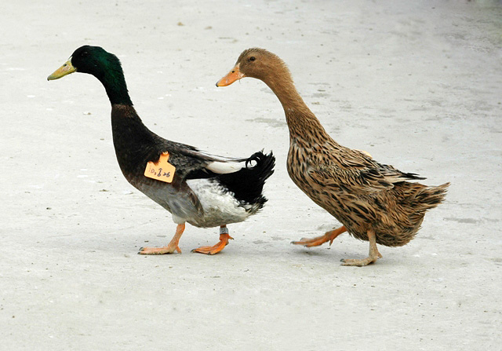
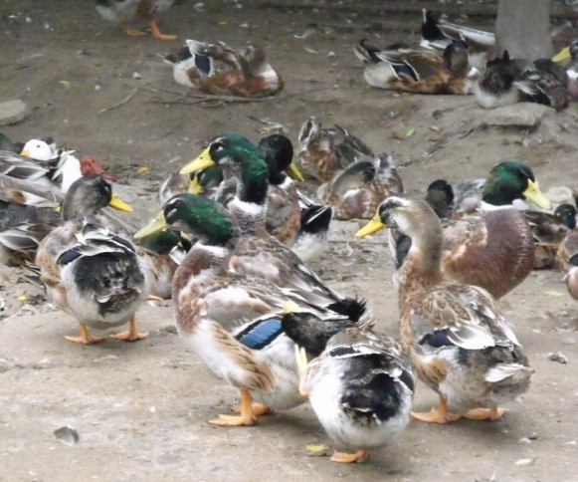
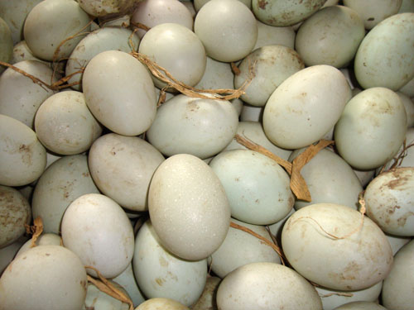
福建金定鸭
公鸭头部深绿（绿头鸭），胸腰背棕褐色，腹灰色，尾黑色；母鸭羽麻褐色，体型长方形。

Slide 13
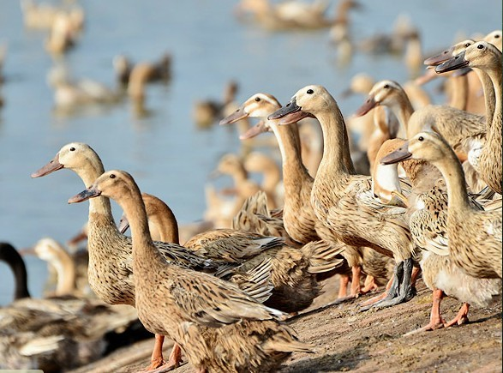
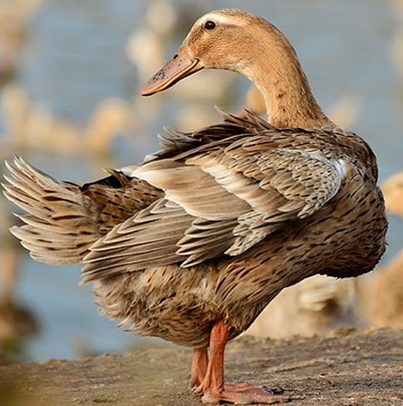
英国康贝尔鸭
体型中等，羽毛黄褐色，颈细长，背宽腹阔，喙青蓝色脚褐色。

Slide 14
一、 鸭的品种类型
3.兼用型
外貌特征：体型中等
生产特点：成熟早、生长快、产蛋中等、肉质较好、适应性较强

Slide 15
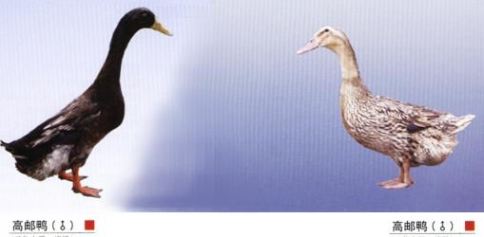
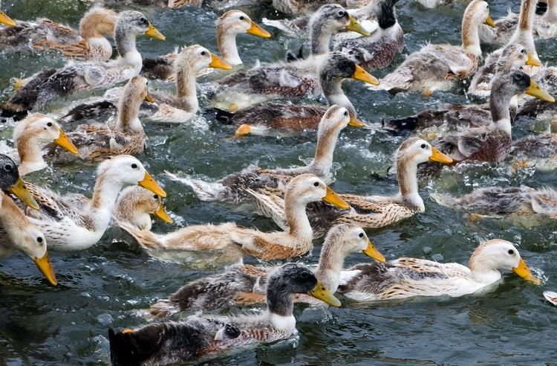
江苏扬州高邮鸭
公鸭背阔肩宽，
体躯呈长方形，
母鸭细颈长身。
是较大型肉蛋兼用品种。

Slide 16
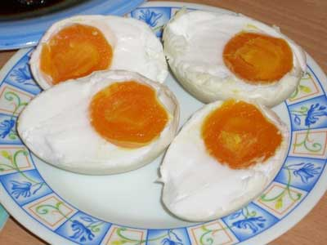
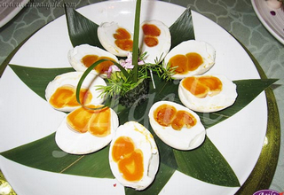

Slide 17
二 、 鸭的品种
优秀的地方鸭品种

Slide 18
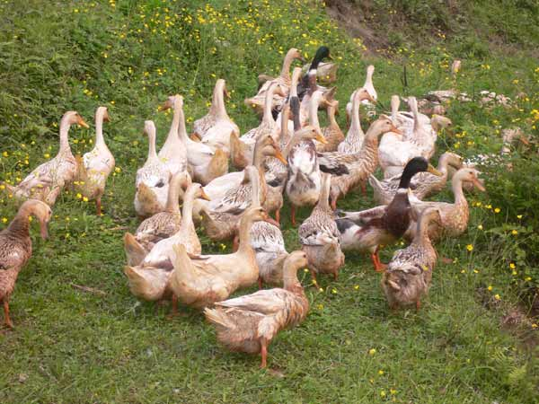
麻旺鸭
麻旺鸭具有体重较轻、开产日龄早、产蛋量高、适应性较强、耐粗饲、耐高温高湿环境、抗逆性强、宜于稻田及河谷饲养等优点

Slide 19
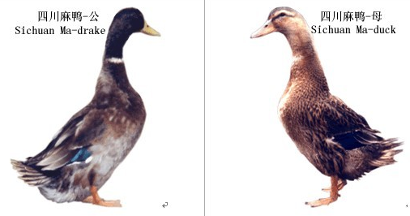
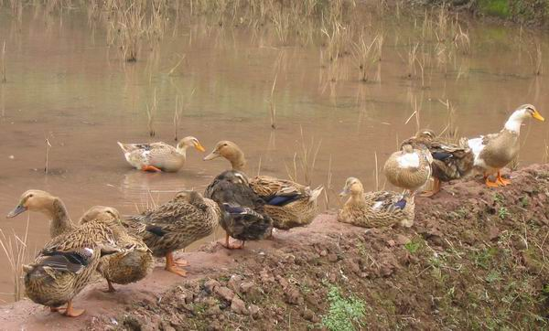
四川麻鸭
体格较小。体质
坚实紧凑，羽毛紧密，
公鸭体狭长。

Slide 20
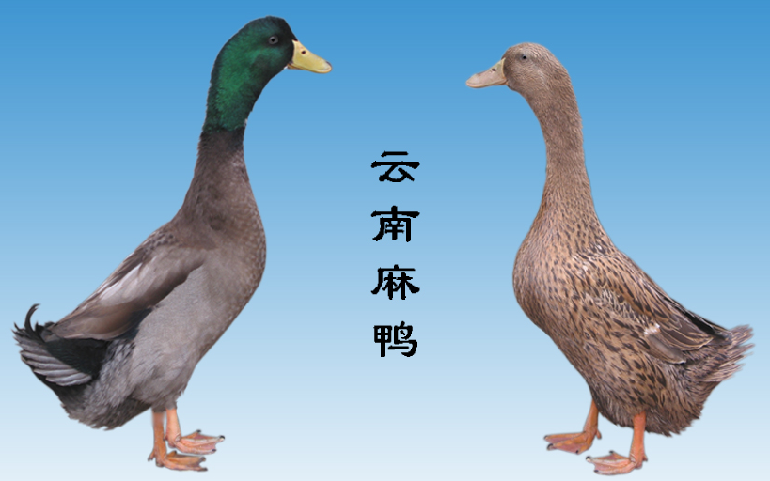
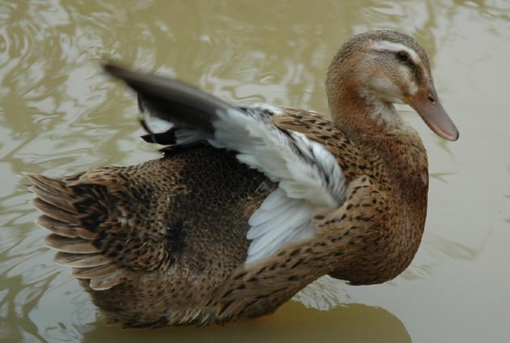
云南麻鸭
公鸭胸深，体躯长方形，头颈上半段为深孔雀绿色，有的颈部有一白环，体羽深褐色，腹部灰白色，尾羽黑色，尾部有2~3片上卷的羽毛；母鸭羽毛紧密，胸腹丰满，臀部方形，全身麻色带黄、黑斑纹；羽毛呈黄色者为黄麻色，羽毛呈黑麻鸭。

Slide 21
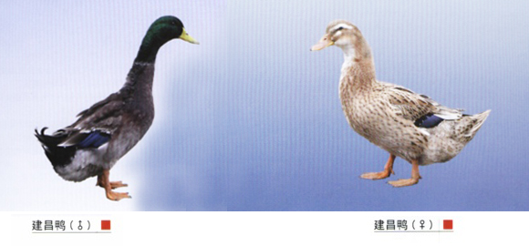
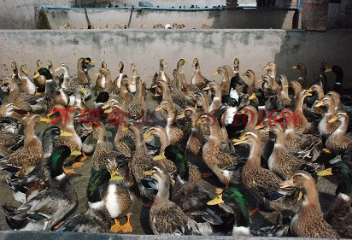
建昌鸭
原产四川凉山。属于
麻鸭中的一种，偏肉用，
体型大，颈粗短，易于
肥育，生产肥肝和板鸭。

Slide 22
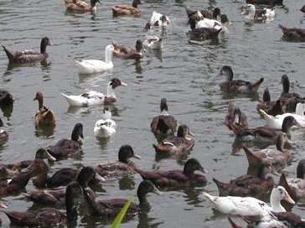
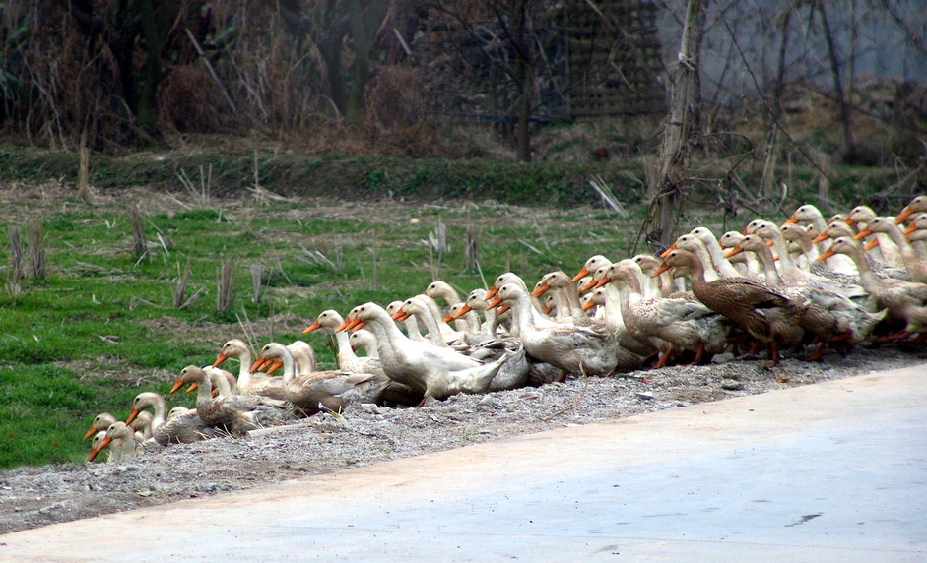
三、 鸭的生活习性
1.喜水合群
水中：洗浴、嬉戏、觅食、求偶交配
陆地：休息、产蛋
性情温驯，合群性强，适合水面大群放牧或圈养

Slide 23
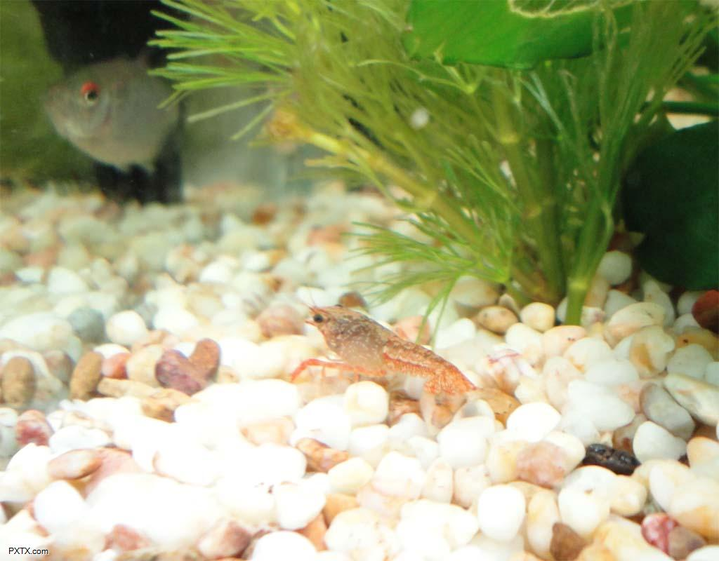
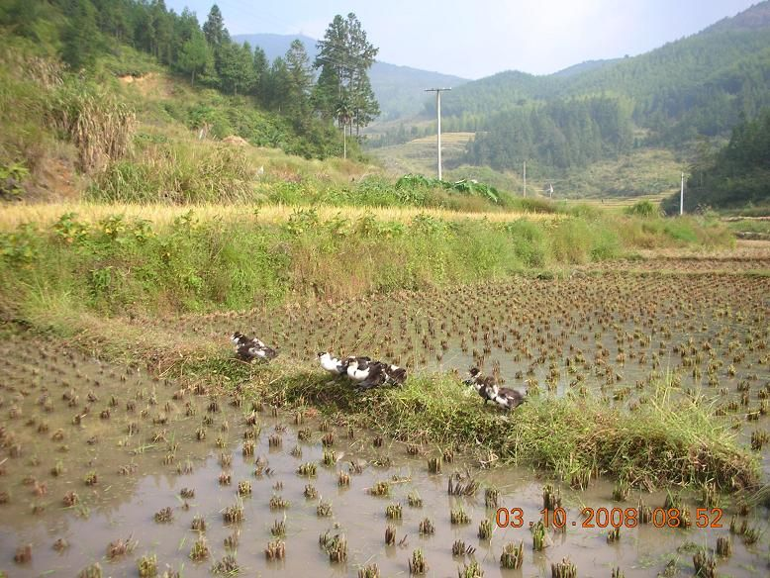
2.喜欢杂食
味觉差、肌胃发达、食性广：鱼虾、水草

Slide 24
3.耐寒怕热
耐寒：鸭绒保温，0℃左右低温不影响活动、增重、产蛋。
怕热：炎热夏季活动少、采食少、产蛋量下降。

Slide 25
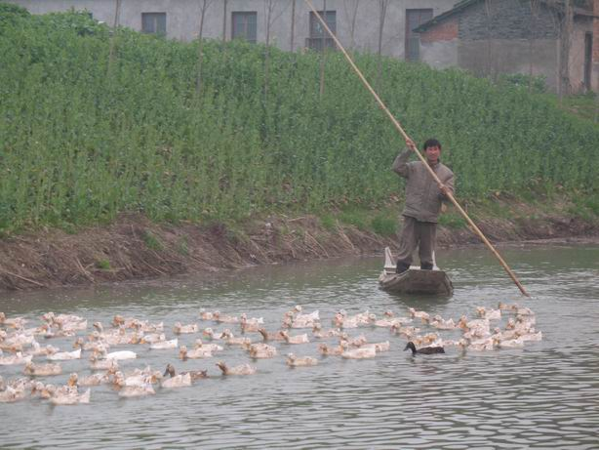
4.反应灵敏，生活规律
容易训练和调教
生活规律： 上午觅食
下午休息，间或觅食嬉水
晚上休息
交配多在早晨、黄昏

Slide 26

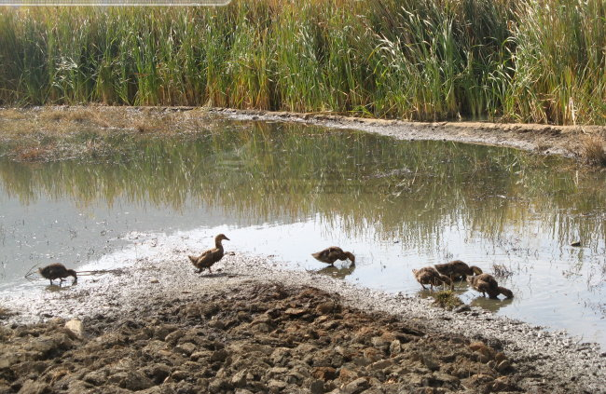
5.抗性强，胆小易惊
对环境气候适应性强，生活力、抗病力强

